Slide 1

PROYECTO “CTS TRAVEL ASSISTANT”
PRESENTACIÓN FINAL CAPSTONE

Slide 2


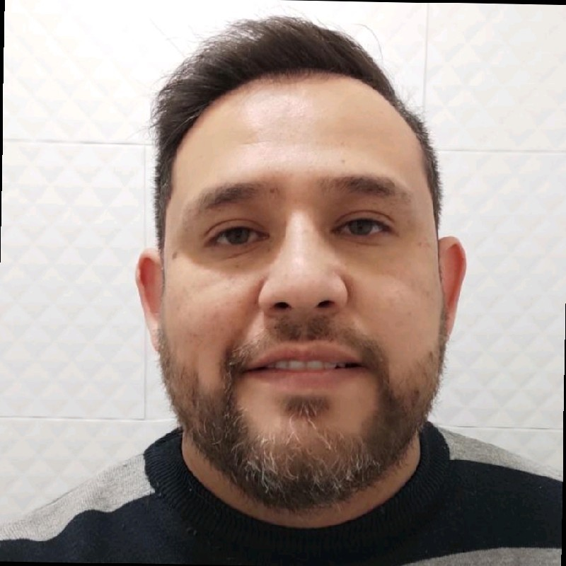
PROYECTO “NOMBRE DEL PROYECTO”
Cristobal Cabezas
Product Owner / Desarrollador (full stack
Comprende las necesidades y lógica del negocio, y desarrolla la solución usando las herramientas seleccionadas para el caso.
INTEGRANTES DEL PROYECTO
Jose Tobar Estay
Diseñador UX y UI / Srcum master
Se encarga de diseñar interfaces intuitivas y liderar al equipo en la metodología Agile, asegurando una experiencia de usuario óptima y un desarrollo eficiente.
Edgard León
Analista comercial / Project manager
Combina su habilidad en análisis de mercado con su experiencia en gestión de proyectos para asegurar que el proyecto se ejecute de manera eficiente y alineada con los objetivos del cliente, manteniendo el enfoque en la entrega de valor y la optimización de recursos.

Slide 3
PROYECTO “NOMBRE DEL PROYECTO”
DESCRIPCIÓN DEL PROYECTO
Problema o dolor
Descripción:
Falta de Eficiencia en la Gestión de Reservas:
Los ejecutivos de agencias de viajes a menudo deben gestionar múltiples reservas para diferentes clientes, lo que puede ser un proceso laborioso y propenso a errores. La falta de automatización y personalización en la búsqueda de servicios adecuados para cada cliente hace que el proceso sea lento y consume recursos valiosos.
La gran cantidad de opciones disponibles en diversas plataformas puede dificultar la identificación rápida de las mejores ofertas y condiciones para los clientes, especialmente cuando se manejan múltiples solicitudes simultáneamente.
Los ejecutivos enfrentan desafíos al atender clientes con necesidades especiales, ya que la información sobre accesibilidad y opciones específicas puede no estar fácilmente disponible o no ser lo suficientemente detallada.
Propuesta de solución
Descripción:
Desarrollar un asistente virtual que permita a los ejecutivos de agencias de viajes automatizar y optimizar la gestión de reservas. El asistente podrá hacer preguntas clave basadas en las necesidades del cliente (tipo de servicio, destino, fechas, número de pasajeros, etc.) y ofrecer recomendaciones personalizadas.
La herramienta limitará las opciones a un máximo de tres resultados por servicio, permitiendo a los ejecutivos tomar decisiones rápidas y basadas en las mejores condiciones disponibles, ahorrando tiempo y mejorando la eficiencia en la atención al cliente.
Incluir funcionalidades para atender a clientes con necesidades especiales, proporcionando de manera clara y accesible las opciones de servicios adaptados, lo que mejora la calidad del servicio ofrecido a estos clientes.

Slide 4
PROYECTO “NOMBRE DEL PROYECTO”
Objetivo General
Desarrollar un Asistente Virtual personalizado para la plataforma Booking CTS, que optimice la gestión de reservas y mejore la atención al cliente mediante recomendaciones personalizadas y una experiencia integrada y eficiente.
Objetivos Específicos
Optimizar la gestión de reservas: mejorar el flujo de la gestión de múltiples servicios
Garantizar la continuidad: permitir recuperar el progreso de trabajo tras interrupciones
Simplificar la finalización: permitir un proceso fluido desde el inicio a la confirmación de la reserva
Mejorar la usabilidad: crear una interfaz intuitiva para mejorar la eficiencia de ejecutivos
Cumplir con los plazos y el presupuesto

Slide 5
PROYECTO “NOMBRE DEL PROYECTO”
Alcances y limitaciones del proyecto
Alcances del Proyecto
Desarrollo de Asistente Virtual: Crear un asistente para automatizar la selección y gestión de servicios turísticos, mejorando la eficiencia de los ejecutivos de agencias de viajes.
Integración de Funcionalidades: Incluir recomendaciones personalizadas, gestión de reservas, opciones de accesibilidad y recuperación de sesión.
Interfaz Intuitiva: Diseñar una interfaz fácil de usar que optimice la navegación y uso de la herramienta.
Despliegue en Producción: Implementar el asistente en un entorno real de trabajo.
Limitaciones del Proyecto
Calidad de Datos: La precisión del asistente dependerá de la calidad de los datos disponibles.
Tiempo y Recursos Limitados: El proyecto debe completarse en 15 semanas, limitando el alcance de las funcionalidades.
Integración de Sistemas: Desafíos técnicos al integrar el asistente con los sistemas existentes en las agencias.
Personalización: La personalización para todos los tipos de clientes puede ser limitada por restricciones tecnológicas.

Slide 6
PROYECTO “NOMBRE DEL PROYECTO”
Competencias de carrera
Desarrollo de Software: Diseño y desarrollo de sistemas de software.
Gestión de Proyectos TI: Planificación y ejecución eficiente de proyectos.
Bases de Datos: Gestión y optimización de bases de datos.
Integración de Sistemas: Conectar el asistente con plataformas existentes.
Seguridad Informática: Protección de datos y seguridad del sistema.

Slide 7
PROYECTO “NOMBRE DEL PROYECTO”
Metodología de trabajo para el desarrollo del proyecto
Se utilizará la metodología ágil con el marco de trabajo Scrum. El proyecto tiene una duración de 15 semanas, durante las cuales se realizarán actividades de planificación, desarrollo, integración, pruebas y despliegue.
Planificación y Configuración Inicial Fechas: 16/08/24 - 22/08/24 Objetivo: Configuración del entorno de desarrollo y planificación inicial del proyecto. Tareas:
Definir roles y responsabilidades del equipo.
Configurar herramientas de trabajo (Jira, LangChain, Python).
Crear el Product Backlog inicial.
Planificación del Sprint 1.
Sprint 1: Servicios Básicos y Selección de Destino Fechas: 23/08/24 - 05/09/24 Objetivo: Implementar la selección de servicio y destino por parte del usuario. Historias de Usuario (HU): HU1, HU2 Tareas:
Implementar el reconocimiento y selección de servicios disponibles.
Desarrollar la lógica de preguntas y respuestas por servicio.
Implementar la detección y selección de destinos.
Realizar pruebas iniciales de estas funcionalidades.
Sprint 2: Reserva de Fecha y Pasajeros Fechas: 09/09/24 - 19/09/24 Objetivo: Implementar la selección de fecha y cantidad de pasajeros para la reserva. Historias de Usuario (HU): HU3, HU4 Tareas:
Implementar la lógica para seleccionar o preguntar por la fecha de reserva.
Desarrollar la capacidad de manejar la cantidad de pasajeros.
Implementar validaciones para la cantidad de pasajeros.
Pruebas de integración de estas funcionalidades con las anteriores.
Sprint 3: Gestión de Habitaciones y Resultados Fechas: 23/09/24 - 03/10/24 Objetivo: Gestión de habitaciones en caso de hotelería y recomendación de resultados limitados. Historias de Usuario (HU): HU5, HU6 Tareas:
Implementar la gestión de habitaciones y las validaciones necesarias.
Desarrollar el motor de recomendaciones limitadas a tres resultados por servicio.
Pruebas de integración y ajuste de las funcionalidades anteriores.

Slide 8
PROYECTO “NOMBRE DEL PROYECTO”
Metodología de trabajo para el desarrollo del proyecto
Sprint 4: Accesibilidad y Carrito de Compras Fechas: 04/10/24 - 17/10/24 Objetivo: Implementar opciones accesibles para usuarios con necesidades especiales y funcionalidad del carrito de compras. Historias de Usuario (HU): HU7, HU9 Tareas:
Implementar opciones accesibles y filtros para habitaciones adaptadas.
Desarrollar la funcionalidad del carrito de compras.
Implementar la lógica de selección de servicios para el carrito.
Pruebas de usabilidad y ajustes.
Sprint 5: Servicios Adicionales y Detalles de Servicios Fechas: 18/10/24 - 30/10/24 Objetivo: Mejorar la visualización de detalles de servicios y añadir lógica para servicios adicionales. Historias de Usuario (HU): HU8, HU10 Tareas:
Integrar los detalles de los servicios recomendados con las herramientas de visualización existentes.
Implementar prompts para ofrecer servicios adicionales antes de finalizar la compra.
Pruebas de funcionalidad y ajustes necesarios.
Sprint 6: Persistencia de Sesión y Finalización del Proceso Fechas: 31/10/24 - 14/11/24 Objetivo: Asegurar que el asistente recuerde el progreso de la sesión y finalice correctamente el proceso de compra. Historias de Usuario (HU): HU11, HU12 Tareas:
Desarrollar la persistencia de sesión y la restauración del progreso.
Implementar la lógica de redirección al pago o generación de la reserva.
Pruebas integrales y ajustes finales.
Sprint 7: Integración, Recuperación de Sesión y Pruebas Finales Fechas: 15/11/24 - 28/11/24 Objetivo: Integrar todas las funcionalidades desarrolladas, realizar pruebas finales y preparar para el despliegue. Tareas:
Integrar todos los módulos en un sistema cohesivo.
Realizar pruebas extensivas de integración y funcionalidad.
Ajustes finales basados en el feedback.
Preparación para el despliegue en producción.

Slide 9
PROYECTO “NOMBRE DEL PROYECTO”
Cronograma para el desarrollo del proyecto
* Utilizar cronograma de inicio, indicando el cumplimiento al término del proyecto
Actividad | Fase 1 |  |  |  | Fase 2 |  |  |  |  |  |  |  |  |  |  |  | Fase 3
 | S 1 | S 2 | S 3 | S 4 | S 5 | S 6 | S 7 | S 8 | S 9 | S 10 | S 11 | S 12 | S 13 | S 14 | S 15 | S 16 |  | S 17 | S 18
Describe actividades del punto anterior | Definir roles y responsabilidades del equipo | cfdss

Slide 10
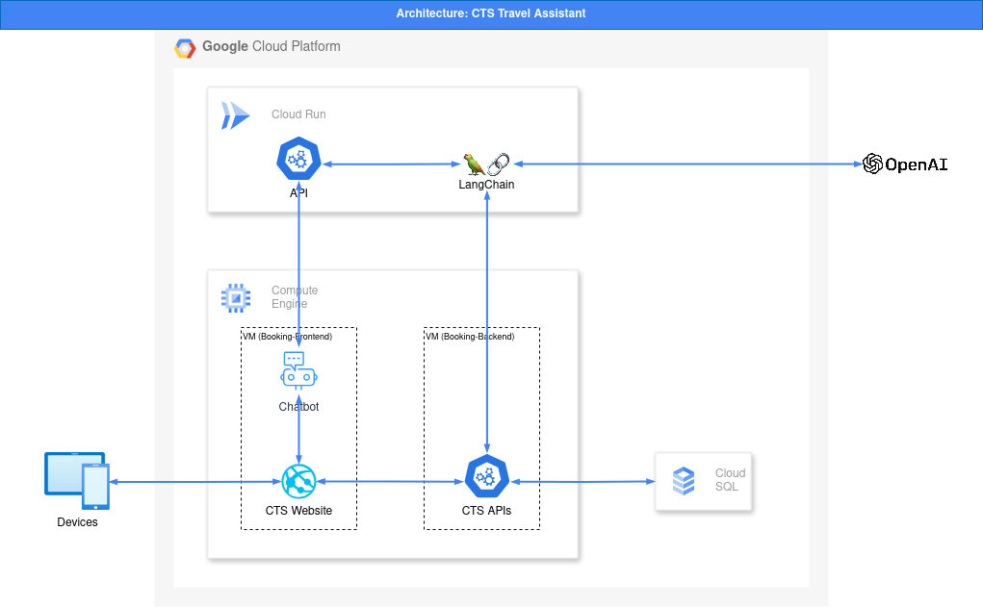
PROYECTO “NOMBRE DEL PROYECTO”
Arquitectura del software

Slide 11
PROYECTO “NOMBRE DEL PROYECTO”
Tecnologías utilizadas

Slide 12
PROYECTO “NOMBRE DEL PROYECTO”
Modelo de datos

Slide 13
DEMOSTRACIÓN DEL RESULTADO DEL PROYECTO
*Exposición del sistema

Slide 14
Resultados obtenidos

Slide 15
Obstáculos presentados durante el desarrollo

Slide 16
PREGUNTAS DE LA COMISIÓN

